Slide 1
Нобелевские лауреаты в области физики

Slide 2
Физика
В наше время знание основ физики необходимо каждому, чтобы иметь правильное представление об окружающем мире. Тем же, кто решил связать свою будущую профессию с физикой, изучение этой науки поможет сделать первые шаги на пути к овладению профессией. В наше время трудно представить какие-нибудь области науки и техники без электронных вычислительных машин. Знание физики в будущем поможет нам лучше овладеть своей профессией.

Slide 3
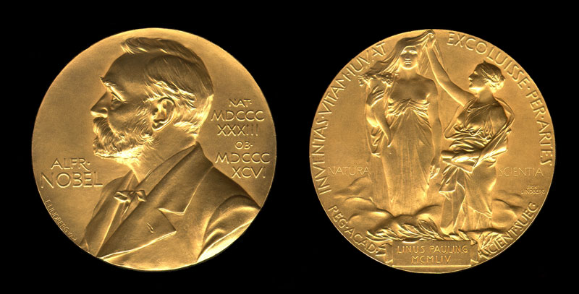
Нобелевская премия — одна из наиболее престижных международных премий, ежегодно присуждаемая за выдающиеся научные исследования, революционные изобретения или крупный вклад в культуру или развитие общества.
Медаль, вручаемая лауреату Нобелевской премии:

Slide 4
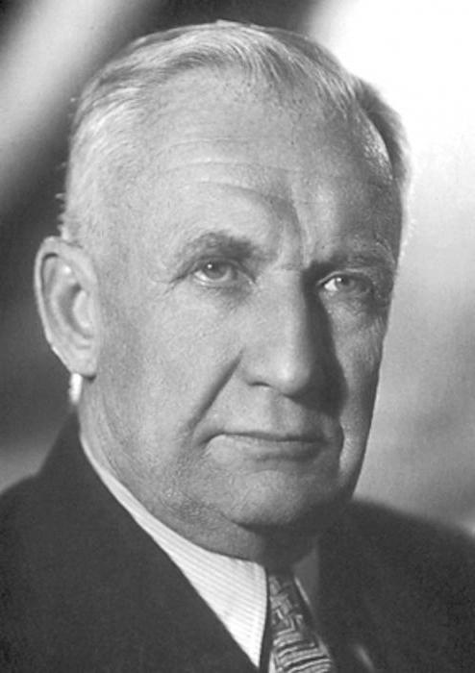
Тамм Игорь Евгеньевич (1895-1971). Этот ученый работал в областях науки, которые были мало исследованы. Так, он изучал квантовую механику, а также теорию атомного ядра. Ему в конце 30-х годов удалось совместно с И. М. Франком объяснить эффект Черенкова-Вавилова - голубое свечение жидкости, Именно за эти исследования позднее он получил Нобелевскую премию. Но сам Игорь Евгеньевич основными своими достижениями в науке считал работы по изучению элементарных частиц и атомного ядра.

Slide 5
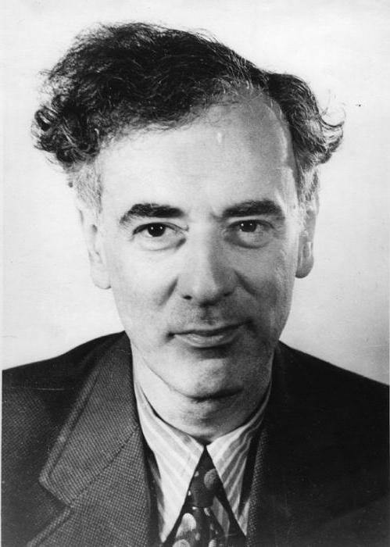
Ландау Лев Давидович (1908-1968).
Талант этого ученого был многогранен. Он объяснил такое явление, как текучесть жидкого гелия, создал свою теорию квантовой жидкости, а также изучал колебания электронной плазмы

Slide 6
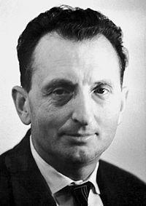
Прохоров Александр Михайлович совместно с Басовым Николаем Геннадьевичем разработал молекулярные генераторы. Благодаря этому изобретению они нашли способ создания концентрированного радиоизлучения и получили за это нобелевскую премию.

Slide 7
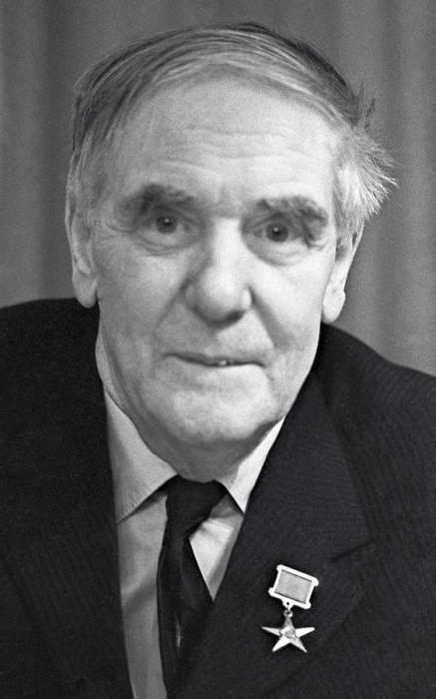
Капица Петр Леонидович (1894-1984) ему удалось в 1938 году открыть явление сверхтекучести. За это в 1978 году ему присудили Нобелевскую премию.

Slide 8
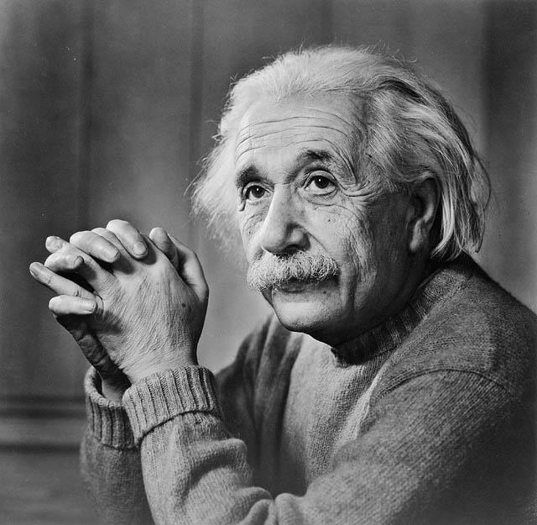
Альберт Эйнштейн
Он стал создателем теории относительности и написал важнейшие труды по квантовой теории, являлся иностранным членом-корреспондентом Российской академии наук. Он развил теорию броуновского движения, а также создал квантовую статистику. Трудился над проблемами космологии. В 1921 году получил Нобелевскую премию за открытие законов фотоэффекта.

Slide 9
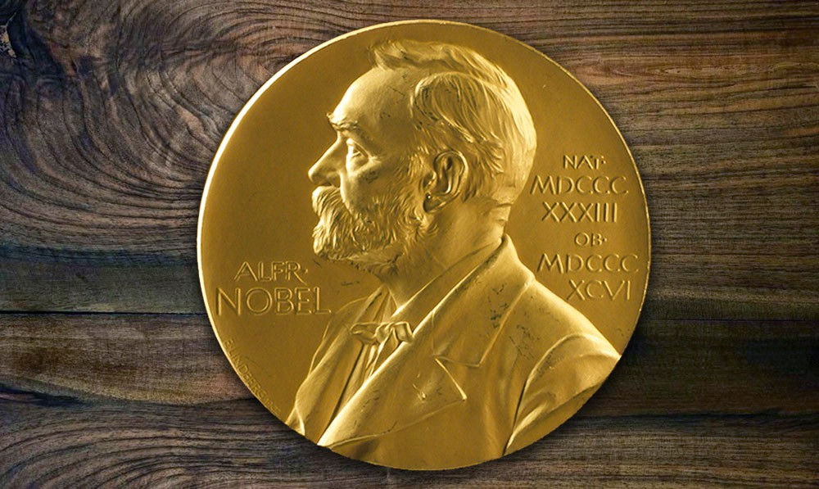
Нам было очень интересно в процессе нашей работы над проектом узнавать что-то новое не только о великих открытиях, но и о самих ученых, об их жизни, рабочем пути, судьбе.

